Slide 1
Chapter 9.
외식서비스 고객관리

Slide 2
1. 서비스 품질과 고객의 역할
1
외식서비스 제공 과정에서 고객 참여
2
외식서비스 제공 과정에서 고객의 역할
3
셀프서비스 기술

Slide 3
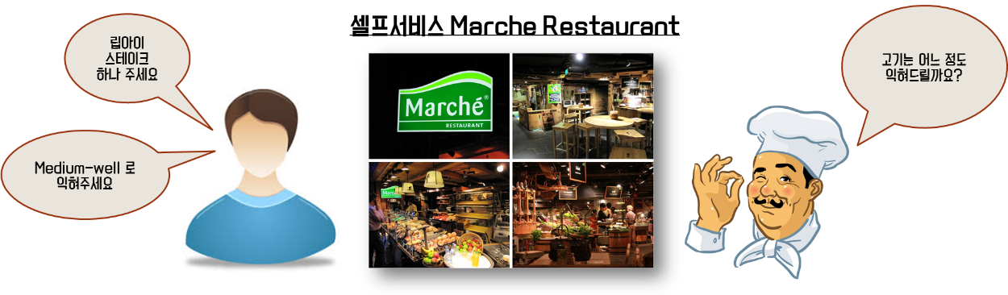
1. 외식서비스 제공 과정에서 고객 참여
(1) 고객 참여의 중요성
  서비스 제공 과정에 참여하는 사람들 : 고객, 종사원, 그리고 같은 공간에 있는 다른 테이블 고객들
  서비스 제공 과정에서 이들의 상호작용은 고객의 만족/불만족에 영향을 미침
  고객의 역할은 서비스를 성공적으로 전달하고, 특히 서비스 경험을 공동 창조(co-production)하는 과정에서 매우 중요함
  예) 패스트푸드점은 고객이 셀프 서비스하면서 햄버거를 저렴하게 구매할 수 있는 가치를 창조
  고객 만족도를 높이기 위해서는 고객이 그들의 역할을 효과적으로 수행하도록 도움을 줄 수 있는 전략 개발 필요
  예) 뷔페식당에서 이용방법을 자세히 설명하거나, 다른 나라 문화권의 음식을 먹을 때 적절한 식사 방법 등 안내

Slide 4
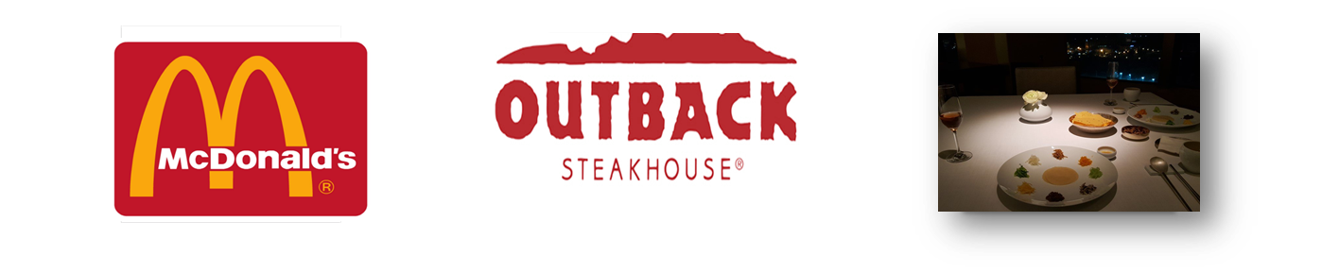
1. 외식서비스 제공 과정에서 고객 참여
(2) 고객 참여의 유형
  레스토랑 콘셉트에 따라 서비스 제공과정에 고객이 참여하는 유형은 다름
  서비스에 따른 유형 : Self Service vs. Full Service
    셀프 서비스 (무인 카페나 패스트푸드점 등) : 고객의 노동력이 많이 들어가지만 서비스 내용은 단순하여 단순 참여가 대부분이며 서비스는 표준화되어 있는 것이 특징
    풀 서비스 (고급 레스토랑) : 식사과정은 좀 더 복잡하며 높은 고객화 수준을 요구하기 때문에 고객 참여가 높음. 예, 메뉴에 어울리는 소스 선택, 고기 굽는 정도 등을 직접 결정

Slide 5
2. 외식서비스 제공 과정에서 고객의 역할
(1) 서비스 프로세스의 효율성과 고객의 상관관계
  고객의 서비스 참여는 제공된 서비스와 고객이 정의한 서비스 표준이 일치하도록 하는데 영향을 미침
  서비스 제공과정에서 고객이 스스로의 역할을 이해하지 못하는 경우 문제 발생
  역할을 알아도 역할 수행에 대한 보상이 없는 경우 역할 수행을 하지 않으려고 함
  예) 셀프계산대, 홈쇼핑의 모바일 앱 주문 등 (가격 인하, 편리성 향상 등 혜택으로 보상받을 때 고객 참여 증가)
  고객의 행동 및 역할에 따라 효과적인 서비스 제공 여부에 영향을 미침

Slide 6
2. 외식서비스 제공 과정에서 고객의 역할
(1) 서비스 프로세스의 효율성과 고객의 상관관계
  서비스 제공과정에서 고객이 스스로의 역할을 이해하지 못하는 경우 서비스 프로세스의 효율성 및 고품질 서비스 달성이 어려움
  셀프계산대나 모바일 앱 주문 등을 도입해도 고객이 실제 이용을 하지 않는 경우는 성과를 창출 할 수 없음
  서비스 기업은 서비스 프로세스의 효율성을 높이기 위해 서비스에 적합한 고객을 선별하고, 고객의 역할을 잘 인지 시키고, 보상이나 혜택을 통해 적극적으로 서비스에 참여하도록 해야 함 (예, 모바일 주문 고객에게 추가 할인 혜택을 주면, 전화 구매가 줄고 현장 인력 운영의 효율성이 높아짐)
  코로나 19로 무인 서비스 또는 셀프 서비스가 보편화되고 있는 추세여서 과거보다는 셀프서비스에 대한 인식이 덜 부정적
  셀프서비스 일수록 고객이 자신의 역할을 잘 이해하고 서비스를 수행하는 것이 서비스 품질 평가에 직접적으로 영향을 미치기 때문에 고객 역할 관리를 철저히 해야 함

Slide 7

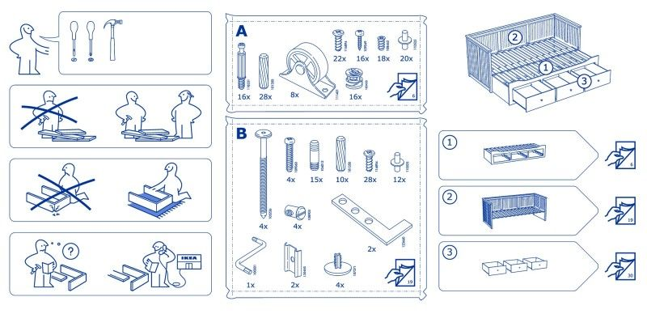
2. 외식서비스 제공 과정에서 고객의 역할
(2) 고객의 역할
  ① 서비스 생산자:
  서비스 생산과정에 고객의 노력, 시간, 기타 자원을 제공하여 조직 생산성 향상
  셀프서비스의 경우 고객을 임시종업원으로 간주
  고객은 종사원처럼 직접적인 교육과 관리가 불가능하므로 서비스 결과의 불확실성이 큼
  ② 서비스 품질 공헌자:
  개인화된 상호작용을 통하여 자신의 소비 경험을 설계하여 가치 창출함
  자신이 서비스 만족에 직접 공헌을 할 수 있을 때 공헌자의 역할을 함
  예, IKEA의 DIY 가구는 아버지로서의 존재감과 자녀를 향한 사랑을 표현하는 가치 수단

Slide 8
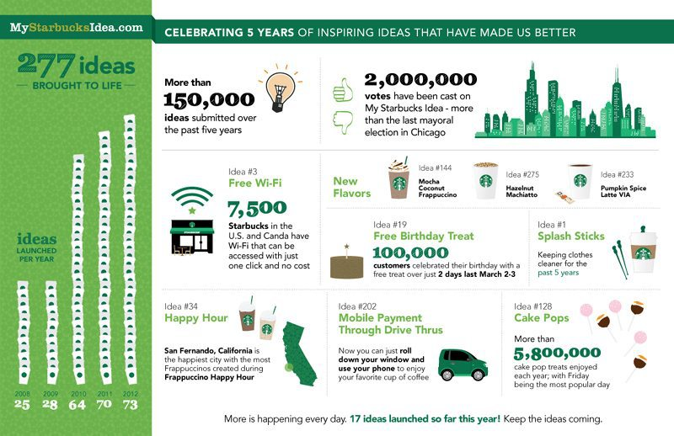
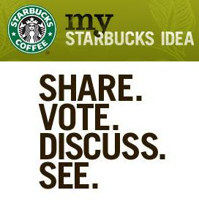
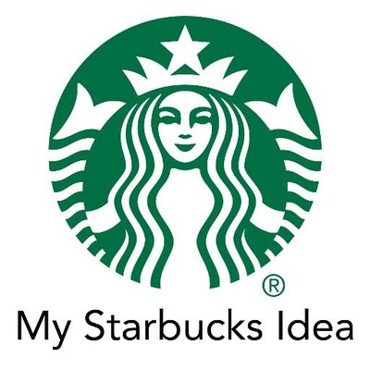
2. 외식서비스 제공 과정에서 고객의 역할
(2) 고객의 역할
  ③ 서비스 혁신자:
  새로운 상품과 서비스 개발에 직접 참여함
  서비스 문제점을 발견하고 해결방안을 제시함으로써 다른 고객에게도 혜택을 줌
  예, Mystarbucksidea.com

Slide 9
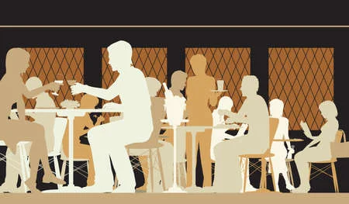
2. 외식서비스 제공 과정에서 고객의 역할
(3) 다른 고객의 역할
  서비스 공간에 있는 모든 사람들은 서로의 서비스 경험에 영향을 줄 수 있기 때문에 서비스에 직접 관여하는 고객 외에도 ‘다른 고객＇들도 서비스 품질이나 서비스 경험에 영향을 줌
  고객 만족이나 타 고객이 체감하는 서비스 품질을 향상/저하 시킬 수 있음
  (부정적 영향 사례) 어린이 고객의 시끄러운 행동, 담배를 피우는 다른 테이블의 고객으로 인한 호흡 곤란, 큰 목소리로 대화하는 다른 고객, 화를 내는 고객, 종사원에게 시비를 거는 고객, 서비스 시설을 파손하는 고객 등
  (긍정적 영향 사례) 다른 고객들의 세련된 매너와 조용한 식사 분위기, 다른 고객들의 매력적인 비주얼 등
  서비스에 대한 서로 다른 니즈를 가진 고객이 동시에 같은 공간에 존재 한다면 서로에게 부정적 영향 미치므로 세분시장 관리 필요

Slide 10
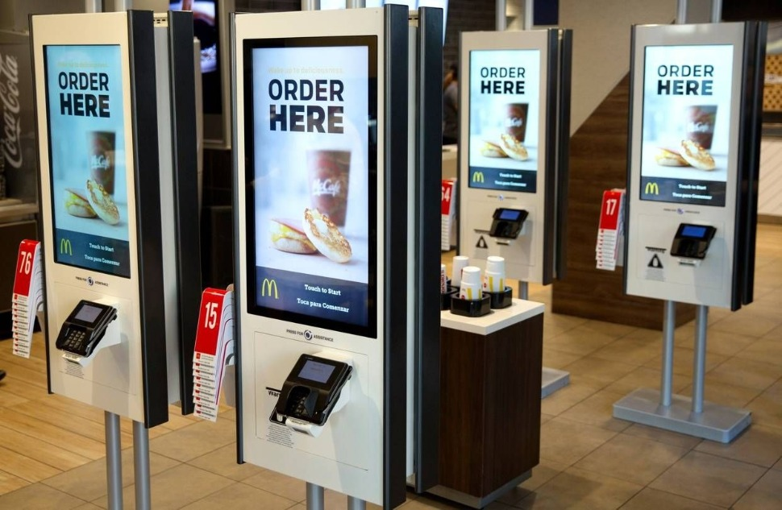
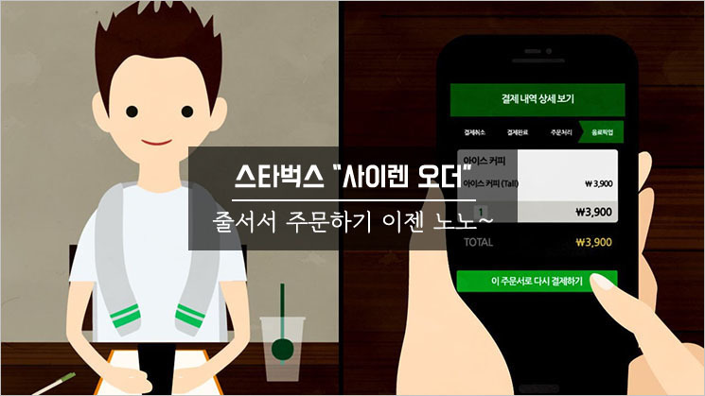
3. 셀프서비스 기술
(1) 무인서비스 확장
  레스토랑 입장에서 서비스 프로세스에 고객이 참여하는 최적의 모델은 셀프서비스 기술(SST, Self-Service Technology)을 활용하여 스스로 특정 서비스 활동을 수행하는 것 → 고객 참여도가 가장 높은 형태
  예, 인터넷, 배달앱, 키오스크 등으로 주문과 결제를 하게 되면 레스토랑은 인건비 절감 혜택 얻게 됨
  외식업의 가장 큰 고민 거리 중 하나가 높은 인건비임을 고려 할 때 셀프서비스 확대와 적극적인 활용은 매우 중요
  스타벅스의 사이렌오더는 기업에게는 인건비 절감 혜택을, 고객에게는 주문 후 대기시간을 줄여줌

Slide 11
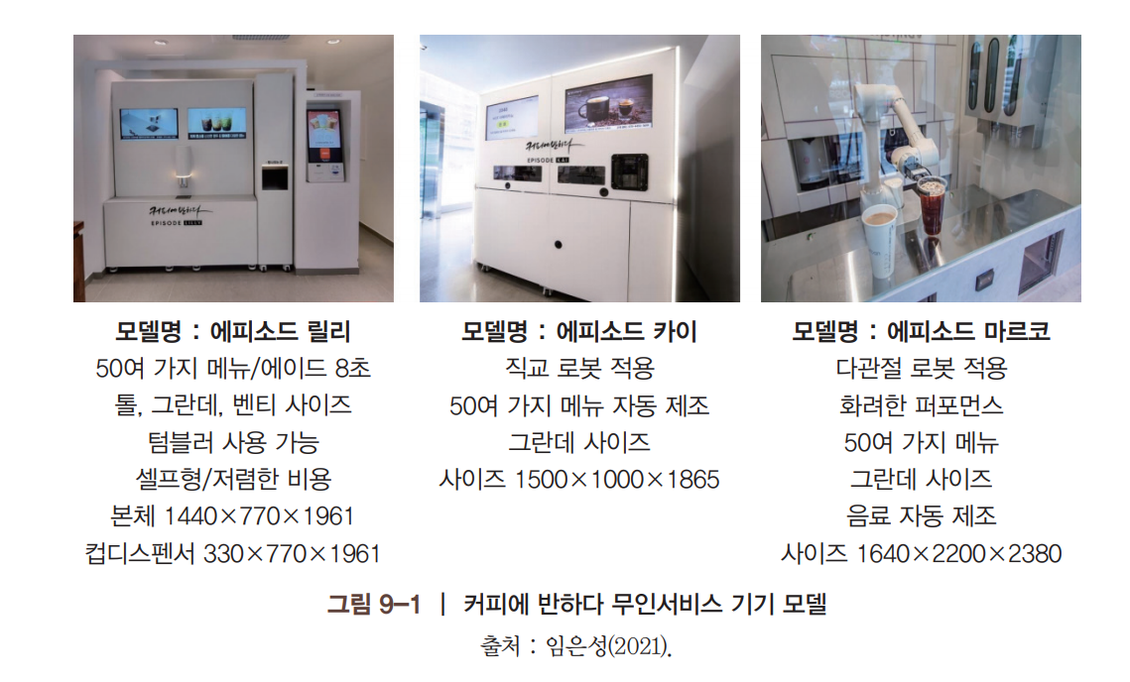
3. 셀프서비스 기술
(1) 무인서비스 확장
  고객의 입장에서는 종사원들이 수행해야 할 프로세스를 떠안아야 하는 불합리성 보다는 고객이 얻는 혜택이 더 커야 함
  최근 24시간 운영하는 무인 카페나 무인 점포가 급속도로 확산되는 추세
  ‘커피에 반하다’라는 커피 프랜차이즈 브랜드는 원두의 품질과 무인기기의 기술력으로 무인가맹점을 확장시켜 나가고 있음

Slide 12
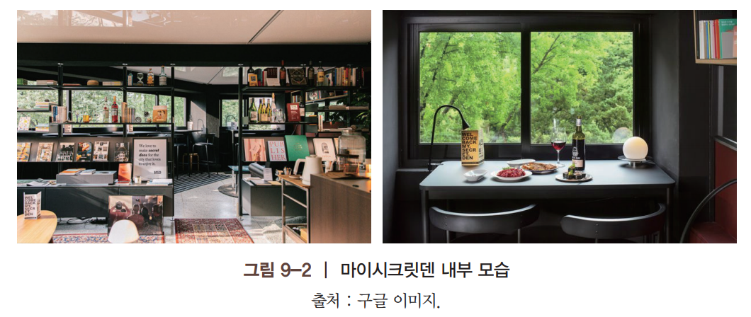
3. 셀프서비스 기술
(1) 무인서비스 확장
  주방 공간이나 조리사 없이 배달 음식으로 와인을 즐기는 와인바와 같은 혁신적인 사업 모델들이 계속 등장하고 있음
  ‘마이시크릿덴’이라는 작은 와인 바
    낮에는 조용히 책을 읽은 무인 서재공간으로, 저녁에는 직원 한명으로 와인을 서비스하는 와인바로 운영되며, 좌석 시간을 예약제로 판매
    대면 서비스는 최소화하는 대신 고객이 원하는 안주를 직접 가져오거나 배달 시켜 합리적인 가격에 와인을 즐길 수 있음
    와인바와 비대면서비스가 어울리지 않을 것 같지만 코로나19로 익숙해진 비대면서비스와 혼잡하지 않는 공간을 선호하는 고객들에게는 혁신적인 서비스 공간으로 받아들여지고 있음

Slide 13

3. 셀프서비스 기술
(2) 고객의 수용도
  기술 사용이 익숙하지 않은 고객이라면 셀프서비스 자체가 어렵고 불편할 수 있음
  다양하고 고도화되는 셀프서비스 기술은 고객들이 편리함과 가격 할인이라는 혜택보다 서비스 사용의 어려움과 기술에 대한 두려움 등으로 거부감을 가지게 된다면 서비스 품질 평가가 낮아질 수 있음
  따라서 셀프서비스 기술 도입 시 목표고객의 기술 수용도를 고려해야 함

Slide 14
2. 충성고객 관리
1
충성고객이 주는 혜택
2
수익성 기반의 충성고객 분류
3
태도와 행동을 고려한 충성고객 분류
4
일반고객을 충성고객으로 만드는 전략

Slide 15
1. 충성고객이 주는 혜택
신규고객 확보 보다 기존 고객과의 거래를 유지하고 장기적인 관계를 맺는 것이 중요
  비용이 훨씬 저렴하고, 장기적인 거래를 맺는 충성고객들이 가져다 주는 혜택이 크기 때문
  신규고객은 획득 비용이 많이 드는 반면, 기존 고객은 관계관리만 잘 하면 고객 요구사항 파악이 용이하므로
  고객만족도를 쉽게 높일 수 있음
그러나 충성고객은 하루 아침에 만들어지는 것이 아님
  여러 번의 반복적인 거래를 바탕으로 강력한 관계를 형성해야 함
  만족스러운 첫 거래를 통해 재방문, 재구매를 유도할 수 있음
  다시 방문할 때마다 고객을 만족시키고 감동시킨다면 단골고객으로 발전 가능 → 고객관계마케팅의 목표

Slide 16
1. 충성고객이 주는 혜택
행동적 관점
  재방문, 재구매 의향이 높음
  특정 기업에서만 구매하고 더 자주 구매하는 경향
  긍정적 입소문
심리적 관점
  특정 기업과 관계를 지속하고 싶어하는 마음
  특정 기업에 대한 호의적인 태도
  감정적 애착 관계
  마케팅 비용 감소
  수익증가
  직원들의 직무 만족도 증가
  이직률 감소

Slide 17
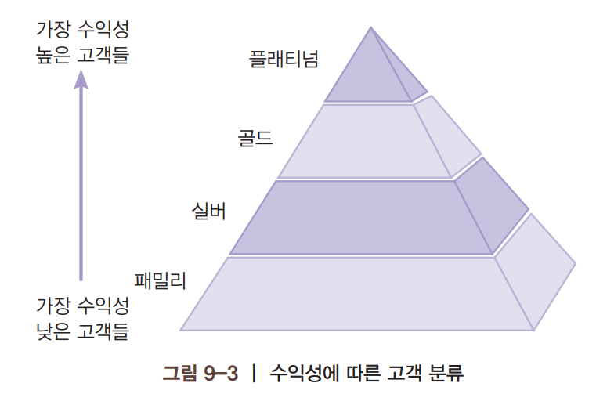
2. 수익성 기반의 충성고객 분류
모든 고객이 기업에게 혜택을 주는 것은 아님
  80:20 법칙 적용하면 전체 고객의 20%가 전체 매출의 80% 차지 하므로 20% 고객에게 특별 혜택을 주는 것이 기업 수익성에는 더 도움이 될 수 있음
고객 거래 실적을 토대로 고객을 등급화 하여 관리
  과거에는 고객의 방문 빈도, 최근 거래 실적, 지출 금액 기준을 활용
  지금은 고객 개인이 기업에 가져다 주는 현재 수익과 미래 수익성을 고려하는 것이 매우 중요
수익성이 높은 고객층의 만족도를 높이고 장기적인 신뢰 관계를 구축한다면
기업의 재무적 성과는 더 높아질 것임
  수익성이 높은 충성고객의 유지율을 5% 증대할 때 기업의 이익은 60% 이상 증가

Slide 18
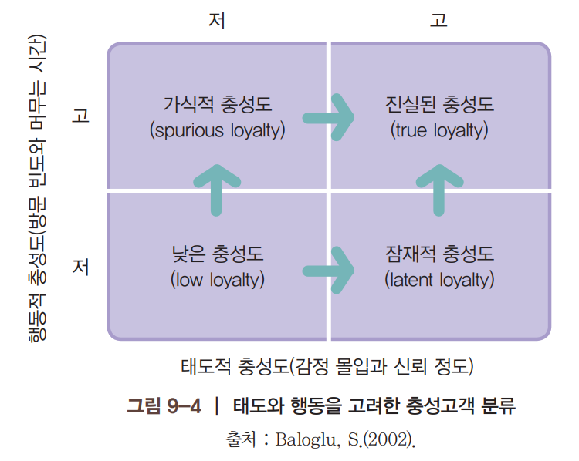
3. 태도와 행동을 고려한 충성고객 분류
방문 빈도가 높으면서, 높은 태도적 충성도를 함께 가진 그룹이 진짜 충성 고객
  진짜 충성고객을 확보하기 위한 그룹별 구체적인 전략이 필요
  가식적 충성심을 가진 고객에게는 브랜드에 대한 긍정적 감정을 유발할 수 있는 마케팅 필요
  잠재적 충성고객에게는 방문 빈도를 높일 수 있는 프로모션 필요
진실된 충성도 : 외식업체에 대한 강한 친밀한 태도, 재방문 빈도 높음
잠재적 충성도 : 외식업체에 대한 태도는 높음, 재방문 빈도 낮음
가식적 충성도 : 자주 방문하지만 브랜드 태도는 높지 않음
낮은 충성도 : 브랜드 태도, 재방문 빈도 모두 낮음

Slide 19
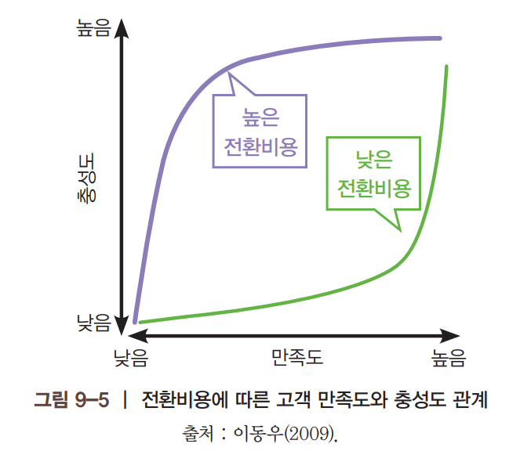
4. 일반 고객을 충성고객으로 만드는 전략
(1) 기본기에 충실하라
  핵심상품, 서비스 품질관리 철저히
  고객이 방문 할 때 마다 가치 있는 서비스 제공 → 재방문 가능성 신뢰, 호감 증가
(2) 전환장벽을 만들어라
  전환비용 : 고객들이 기존 서비스 기업을 떠나 새로운 기업으로 이동하려고 할 때 드는 비용
    전환비용이 높을수록, 고객 만족도가 낮아도 고객 유지에 도움
    전환비용이 낮을수록, 고객 만족도가 높아도 고객 유지가 어려움

Slide 20
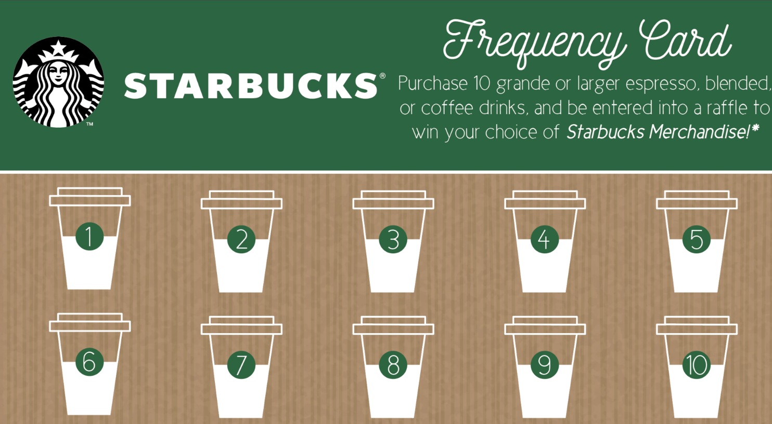

4. 일반 고객을 충성고객으로 만드는 전략
(3) 고객과의 유대관계를 만들어라
  재무적 유대 관계
    가장 약한 수준의 관계, 금전적 인센티브 활용
    상호고객우대제도, 가격할인 혜택 등
  사회적 유대 및 대인관계
    보다 강력한 관계로 재무적 인센티브 포함
    친분, 친밀감, 개인적 인간관계 형성으로 장기간 거래 관계 유지 가능
  고객화 유대 관계
    재무적, 사회적 유대관계 포함
    개별화 된 고객 니즈, 취향을 고려한 서비스 제공
    → 강력한 유대 관계 형성

Slide 21
3. 불평고객 관리
1
효과적인 불평 고객 관리의 중요성
2
고객 불평의 목적과 불평고객 유형
3
서비스 회복 전략
4
서비스 회복 시스템 구축을 통한 고객 만족 관리

Slide 22
1. 효과적인 불평고객 관리의 중요성
고객이 서비스에 대해 불만족해도 불평을 하지 않는다면?
  서비스 회복 기회 상실로 고객 이탈
  서비스 문제가 있음에도 그것을 모르는 채 계속 영업 → 레스토랑에 대한 불만 쌓임 → 고객 이탈
  따라서 불평하는 고객보다 침묵하는 고객이 더 큰 위험
  서비스 실패 회복 : 레스토랑이 실패를 파악, 회복 할 수 있을 때만 가능
'고객 불평은 우리에게 주는 선물이다’
  고객 불평을 통해 서비스 개선 기회를 알려주어 고품질 서비스를 달성하도록 해주기 때문
  고객의 불평을 격려, 추적하는 전략 필요 → 다양한 조사 방법을 통해 고객 불만 모니터링
SNS의 발달로 레스토랑 방문 경험과 후기를 상세히 남기는 경우가 많아지고 있어, 온라인상의 고객 의견을 적극적으로 수집하고 분석하는 것이 중요해짐

Slide 23
2. 고객 불평의 목적과 불평고객 유형
(1) 고객 불평의 목적
경제적 보상
환불, 보상, 서비스 재이용과 같은 경제적 손실 만회
감정 조절
서비스 실패로 인한 자존심 손상 및 화난 감정 조절
서비스 개선
서비스 실패가 재발생하지 않고, 개선되기는 바라는 마음
이타주의
자신이 겪은 문제를 타인이 겪지 않도록 하기 위함

Slide 24
2. 고객 불평의 목적과 불평고객 유형
(1) 고객 불평의 목적
최근 들어서는 서비스에 특별한 문제가 없음에도 악의적인 목적으로 컴플레인하고 터무니없는 보상을 요구하는 고객이 늘고 있음
  이러한 고객들은 일반적인 불평고객들과는 다르므로 불평하는 내용이 악성인지를 잘 판단하여 적절하게 대응하는 것이 바람직함
  스타벅스의 경우 파트너(종사원)를 보호하기 위해 악성 컴플레인 응대 가이드를 마련하여 상황별 어떻게 대응해야 하는지 교육하고 있음

Slide 25


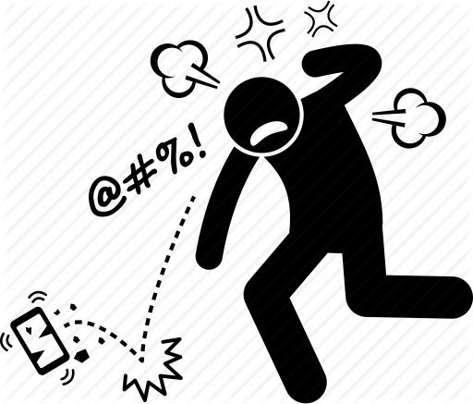

2. 고객 불평의 목적과 불평고객 유형
서비스기업에 가장 좋은 친구
(2) 불평고객의 유형
[수동적 불평자]
서비스실패 상황에서
어떤 행동을 할 가능성 낮음
[표현 불평자]
서비스 실패에 대해 서비스 제공자에게 솔직하게 불평
친구나 주변에
부정적 구전
[화내는 불평자]
서비스제공자, 친구, 주변인에게 부정적 구전
다른 브랜드로의 전환 의도 높음
[행동 선호자]
불평성향이 높은 편
서비스제공자, 친구, 주변인, 그리고 제3자에게 불평

Slide 26
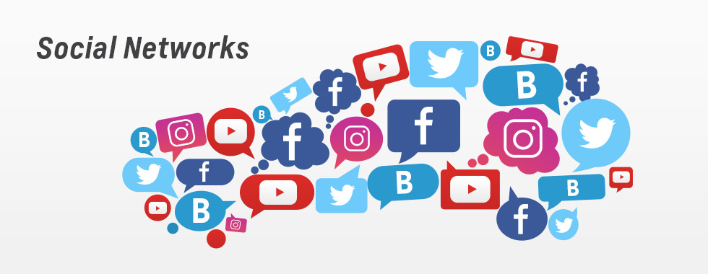
2. 고객 불평의 목적과 불평고객 유형
(2) 불평고객의 유형
SNS 이용이 급속도로 늘어나면서 불평 고객 입소문의 영향력이 매우 커졌음
반면 고품질서비스 제공을 통해 긍정적인 입소문이 퍼진다면 마케팅 효과를 기대할 수도 있음

Slide 27
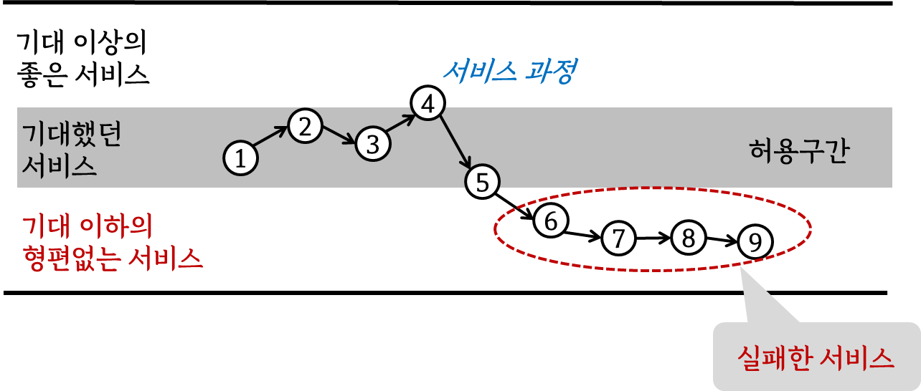
3. 서비스 회복 전략
(1) 서비스 회복(service recovery) 의 정의
불평고객의 부정적 감정을 긍정적 감정으로 돌려놓기 위해 레스토랑이 취하는 행동을 의미
서비스 실수나 실패가 발생했다면 ‘감동적인 서비스 회복’을 통해 불만고객을 오히려 충성고객으로 만드는 기회로 활용
서비스 회복을 경험한 고객의 만족도와 재방문율이 실제로 서비스상의 어떠한 문제도 경험하지 못했던 고객의 만족도와 재방문율보다 더 높음
  서비스 회복의 역설(service recovery paradox) : 서비스 실패 발생 전보다 고객에게 더 큰 만족을 줄 수 있는 것

Slide 28
3. 서비스 회복 전략
(2) 서비스 회복 전략
① 재빨리 조치 하라
  고객은 레스토랑이 책임 있는 자세로 빠른 문제 해결을 기대
    즉시 또는 24시간 이내 서비스 회복을 경험한 고객 반 이상이 매우 만족함
  레스토랑은 서비스 실패, 고객 불평 처리를 위한 시스템, 절차, 직원 권한 위임을 갖추어야 함
  고객이 직접 문제를 해결 할 수 있는 시스템 구축 및 스스로 문제 해결 유도
② 충분한 설명을 제공하라
  고객은 서비스 실패 상황에서 발생한 일에 대한 이해 및 레스토랑의 책임 기대
    레스토랑은 서비스 실패 상황 및 이유 설명을 통해 신뢰성 제공
    실패에 대한 상황설명은 부정적 행동 확산 방지, 불만족 감소

Slide 29
3. 서비스 회복 전략
(2) 서비스 회복 전략
③ 고객을 공정하게 대하라
  고객은 서비스 회복과정에서 공평하고 공정한 대우받기를 기대함
    결과 공정성 : 고객이 불평을 처리한 뒤 얻는 결과와 관련
    절차 공정성 : 불평 처리의 정책, 규칙 및 적시성과 관련
    상호작용 공정성 : 불편처리과정에서 나타나는 레스토랑과 고객 사이 관련
④ 문제를 해결하라
  서비스 결과물 수정, 제공 절차 수정 등 문제 해결
  문제 해결을 위한 적절한 보상은 표준화된 보상 기준을 가지고 처리할 경우 공정성 확보 및 비용 절감 가능

Slide 30
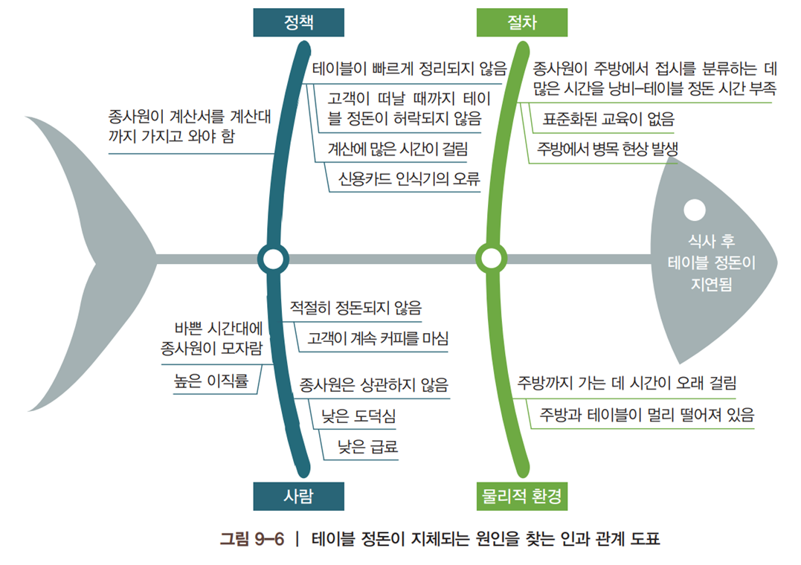
3. 서비스 회복 전략
(2) 서비스 회복 전략
⑤ 서비스 실패 원인을 파악하라
  고객 불평 추적, 서비스 회복과 상실한 고객 조사
  서비스 실패의 근본 원인 분석(인과관계도표)
  근본 원인 제거로 동일 문제 재발 방지 및 서비스품질 개선

Slide 31
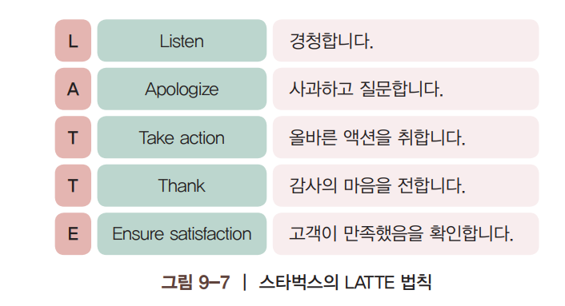
3. 서비스 회복 전략
(2) 서비스 회복 전략
⑥ 고객관계를 구축하라
  고객과의 강력한 관계 형성은 고객 불평을 줄여주고 서비스 회복이 용이해짐
    서비스 실패 상황에서 일종의 완충 역할
  초일류 서비스 기업인 스타벅스는 불평고객의 서비스 회복을 위해 LATTE 법칙을 이용해 현장 종사원들의 불평고객 응대 스킬을 향상시키고 긍정적인 서비스 회복 경험을 강화하고 있음

Slide 32
4. 서비스 회복 시스템 구축을 통한 고객만족 관리
서비스 회복 방법
(1) 사례별 접근법
  불평고객 각각의 사례를 개별적으로 처리해주는 방법
  담당자마다 다른 기준으로 보상 → 불공평하다는 인식 높아짐
  사례마다 다르게 보상을 하는 경우 → 비효율적인 회복처리 비용
(2) 체계적인 접근법
  서비스 회복 기준을 명확히 설정, 기준에 따라 고객 불평 처리
  일관된 기준 적용 → 공평성, 회복비용 절감

Slide 33
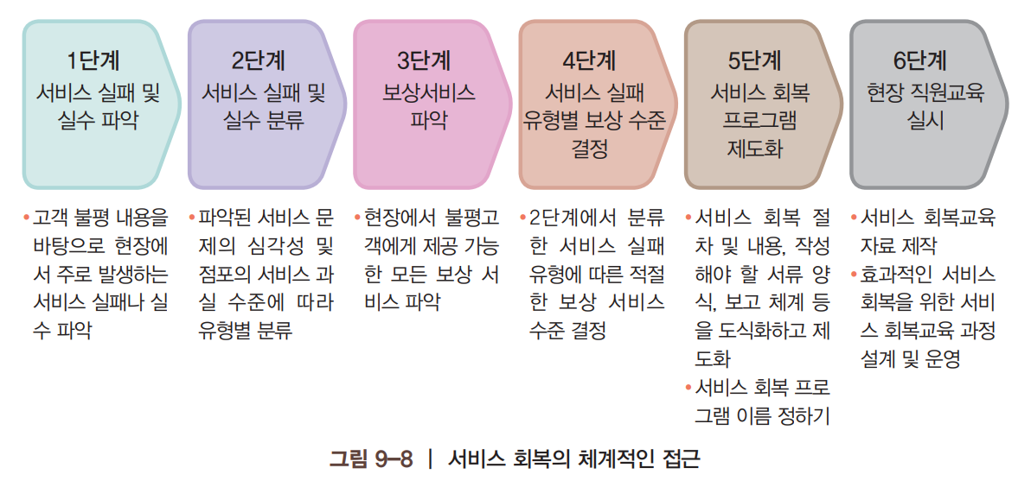
4. 서비스 회복 시스템 구축을 통한 고객만족 관리

Slide 34
4. 서비스 회복 시스템 구축을 통한 고객만족 관리
[그룹활동] 1단계
여러분 점포에서 발생했던 고객불평과 서비스 실패 사례를 모두 나열해본다. 접수 된 고객 불만 내용, 고객 소리함 자료 분석을 통해 서비스 제공과정에서 발생한 모든 서비스 실패, 실수를 파악한다
  [발생 가능한 실수 예시]
  불합리하게 느린 서비스
  서비스 종사원들의 실수
  주방 종사원들의 실수
  관리시스템 실수
  고객의 특별한 요구에 대한 대응 불만
  종사원들의 불친절한 태도
  다른 고객으로 인한 불만
  고객의 실수

Slide 35
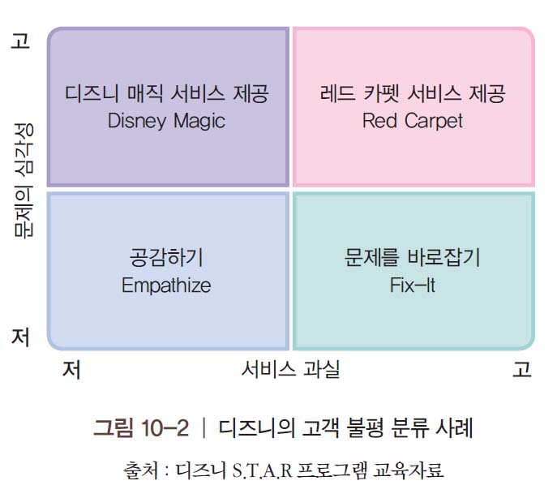
4. 서비스 회복 시스템 구축을 통한 고객만족 관리
[그룹활동] 2단계
파악된 서비스 실패를 문제의 심각성 정도와 서비스 과실 정도에 따라 그룹화 한다. 1단계에서 파악된 서비스 실패 종류를 해당 되는 위치에 적어본다. 서비스 실패를 분류하는 과정에서는 점포 책임자, 종사원들 간에 서로의 생각이 다를 수 있으므로 충분한 토의과정을 거친다.
고
서비스 실패의 심각성 정도
저
저
서비스 과실 정도
고

Slide 36
4. 서비스 회복 시스템 구축을 통한 고객만족 관리
[그룹활동] 3단계
여러분 점포에서 불평고객에게 제공 가능한 모든 보상을 나열해본다. 서비스 회복 차원에서 현장에서 제공 가능한 모든 보상 서비스를 도출한다.
고
서비스 실패의 심각성 정도
저
저
서비스 과실 정도
고

Slide 37
4. 서비스 회복 시스템 구축을 통한 고객만족 관리
[그룹활동] 4단계
서비스 실패 유형에 따른 적절한 보상서비스 수준을 결정한다. 3단계에서 파악된 다양한 보상을 해당 되는 위치에 적어본다. 서비스 실패 유형에 따라, 고객 입장에서 가장 합리적인 서비스 회복 솔루션을 토의하여 결정한다.
감동적 수준의 서비스 회복을 해야 충성고객 증가(서비스 회복의 역설)
  [보상 서비스]
  잘못 나온 음식 교환
  음식 교환 및 무료 음료 서비스
  잘못 나온 음식 무료 서비스
  테이블 식사비 할인
  테이블 전체 식사비 무료
  점장의 정중한 사과와 재발 방지 약속
  다음 방문 시 사용할 수 있는 무료, 할인 쿠폰 제공 등

Slide 38
4. 서비스 회복 시스템 구축을 통한 고객만족 관리
[그룹활동] 5단계
서비스 회복 프로그램 제도를 설계한다. 개발된 매트릭스를 바탕으로 현장에서 고객 클레임이 발생했을 때 서비스 회복을 시키는 업무 절차를 제도화한다.
[그룹활동] 6단계
서비스 회복 교육 프로그램을 설계하고 운영한다
  매장 종사원들을 대상으로 서비스회복 교육 프로그램 운영
  효과적인 서비스 회복 전략 구축을 통해 불평고객의 부정적 영향력 감소
  체계적인 서비스 회복 접근 → 점포의 서비스 품질 향상
서비스 회복 프로그램 이름 짓기
예) 디즈니의 S.T.A.R.
서비스 회복 절차 표준화 및 도식화 하기
서비스 회복 처리에 필요한 서류 만들기
예) 디즈니의 S.T.A.R. Form
자료분석 및 결과 피드백 절차 정하기
[서비스 회복 시 자료 수집 내용]
매장 이름
날짜
고객이름과 연락처
종사원 이름
서비스 회복 처리 내용
처리금액
상황 설명
종사원 서명

Slide 39
4. 서비스 회복 시스템 구축을 통한 고객만족 관리
서비스는 처음부터 완벽하게 제공하려고 노력해야 하지만
불가피하게 발생하는 서비스 실패는 효과적인 서비스 회복 전략을 구축하여
불평고객의 부정적 영향력을 줄여야 한다

